Slide 1
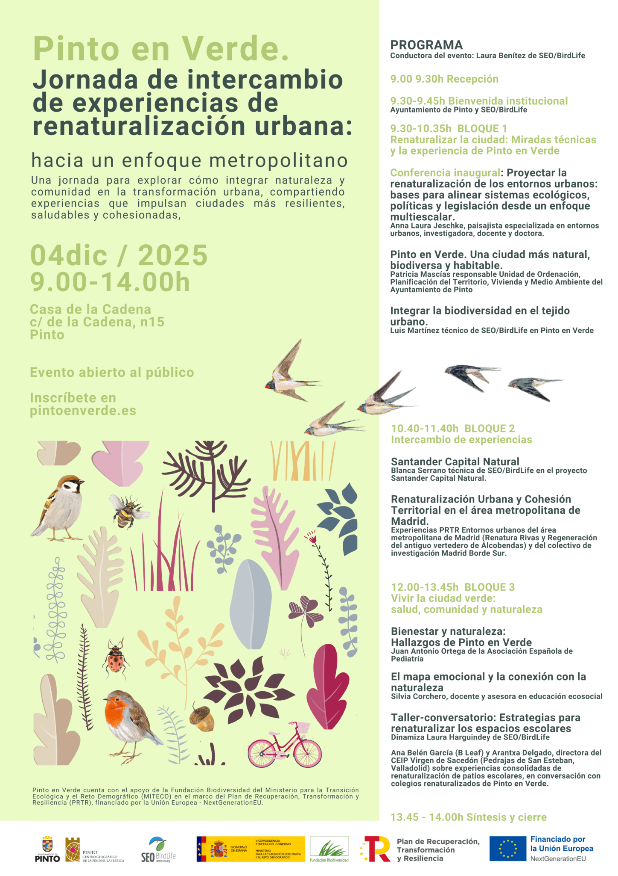

Slide 2
Pinto en Verde: Evidencias para la Salud
Naturaleza, bienestar y equidad territorial – 2024/2025
Juan Antonio Ortega García
Comité de Salud Medioambiental AEP
Ecologia y Salud Lab/As.
Prof. Pediatría, Universidad de Murcia

Slide 3
Objetivos
• Presentar resultados clave
• Sintetizar evidencias sobre salud infantil y adulta
• Visibilizar el impacto de Pinto en Verde como herramienta de salud pública
• Identificar desigualdades por edad, género y territorio

Slide 4
Conexión con la Naturaleza en Escolares
14% contacto diario – 38% cumple 1h/día al aire libre
01
Descenso progresivo con la edad; mayor caída en adolescentes mujeres
02
Participar en Pinto en Verde aumenta +10 puntos en el índice
03
Más del 50% en niveles ‘latente’ o ‘emergente’
04

Slide 5
Calidad de Vida relacionada con la salud en la Infancia y naturaleza
17.6% con CVRS afectada (1 de cada 6)
01
Mayor afectación en niñas (22.6%)
02
Dimensiones más vulnerables: emocional y escolar
03
Correlación positiva entre naturaleza y bienestar
04

Slide 6
Calidad de Vida relacionada con la Salud en Adultos y contacto con la naturaleza
Buena salud física, pero vulnerabilidad en salud mental
01
Brecha de género consistente
02
Más naturaleza = mejor CVRS
03
Fuerte transmisión familiar e intergeneracional.
04

Slide 7
Impacto del Programa Pinto en Verde
Mejoras significativas en conexión con la naturaleza
Efecto especialmente fuerte en adolescentes (12–16 años)
Espacio de bienestar emocional y cohesión social
Modelo de intervención reconocido por su valor preventivo

Slide 8
Recomendaciones Operativas
Ampliar e institucionalizar Pinto en Verde
Programas de naturaleza en escuelas y comunidad
Intervenciones dirigidas a adolescentes y mujeres
Monitoreo anual de CVRS y conexión con naturaleza
Notes:
Recomendaciones estratégicas integradas (Informes 1, 2 y 3)
1. Priorizar la salud mental y la vitalidad como eje central de las intervenciones urbanas
Los tres informes coinciden:
La salud mental es el punto más vulnerable (en niños, adolescentes y adultos).
Las mujeres presentan una brecha sistemática.
La vitalidad es la dimensión más baja del SF-36 en adultos.
Recomendación: → Implementar programas municipales que integren naturaleza, regulación emocional, descanso, actividad física suave y reducción de estrés.
2. Reequilibrar la inequidad territorial y de género en el acceso a naturaleza
Informe 1 mostró diferencias claras entre barrios; Informe 2 y 3 mostraron brechas de género.
Recomendación: → Dirigir recursos preferentemente a barrios con déficit de infraestructura verde y a grupos con mayor vulnerabilidad (mujeres, familias monoparentales, zonas con menos actividad natural). → Convertir la naturaleza en una política de equidad, no solo de ocio.
3. Fortalecer programas de naturaleza como intervención urbana de salud pública
La evidencia de los tres informes apunta a que:
Más naturaleza → mejor CVRS, especialmente en salud mental.
Los programas como Pinto en Verde están captando a población más vulnerable, lo cual es positivo.
El efecto es gradiente (dosis–respuesta).
Recomendación: → Consolidar Pinto en Verde como programa estructural del municipio, con recursos estables, agenda anual y alianzas con educación, sanidad y servicios sociales. → Integrar naturaleza en la prescripción social (salud mental, dolor crónico, fatiga).
4. Incorporar la perspectiva transgeneracional: intervenir hoy cambia el mañana
Informe 3 mostró:
R = 0.48 en la transmisión padres → hijos del hábito de naturaleza.
El hábito natural es intergeneracional, casi como una herencia de salud.
Recomendación: → Enfocar las intervenciones en familias completas, no solo individuos. → Cualquier mejora en la salud y estilo de vida de un adulto se multiplica en sus hijos. → Proyectos familiares → mayor impacto en el ciclo vital y en salud pública futura.
🌱 5. Activar la ciudad como un ecosistema de bienestar
Los datos integrados sugieren que:
La ciudad debe proporcionar oportunidades cotidianas de contacto con la naturaleza.
No basta con parques: hace falta proximidad, accesibilidad y continuidad.
Naturaleza + movilidad activa + programas → triada de impacto poblacional.
Recomendación: → Crear “microexperiencias” naturales de 5–10 minutos distribuidas por la ciudad. → Rutas verdes, patios verdes, corredores ecológicos urbanos. → Involucrar escuelas y centros de salud como “nodos de salud natural”.
🧠 6. Evaluación continua y sistemas de datos integrados
Ya tienes tres informes sólidos.
Recomendación: → Mantener un sistema de vigilancia de bienestar urbano, con CVRS anual. → Medir antes/después en programas de naturaleza. → Comparar barrios, género y grupos vulnerables con seguimiento longitudinal.
🟩 7. Reforzar la comunicación: construir “cultura de naturaleza”
Las personas mejoran cuando saben qué hacer, dónde ir y por qué es importante.
Recomendación: → Campañas educativas, señalética verde, talleres familiares, embajadores vecinales. → Hacer visible que “la naturaleza es medicina pública”.

Slide 9
Recomendaciones Estratégicas
Priorizar la salud mental y la vitalidad como eje central de las intervenciones urbanas
Reequilibrar la inequidad territorial y de género en el acceso a naturaleza
Fortalecer programas de naturaleza como intervención urbana de salud pública
Incorporar la perspectiva transgeneracional: intervenir hoy cambia el mañana
Activar la ciudad como un ecosistema de bienestar
Evaluación continua y sistemas de datos integrados
Reforzar la comunicación: construir “cultura de naturaleza”
Notes:
Recomendaciones estratégicas integradas (Informes 1, 2 y 3)
1. Priorizar la salud mental y la vitalidad como eje central de las intervenciones urbanas
Los tres informes coinciden:
La salud mental es el punto más vulnerable (en niños, adolescentes y adultos).
Las mujeres presentan una brecha sistemática.
La vitalidad es la dimensión más baja del SF-36 en adultos.
Recomendación: → Implementar programas municipales que integren naturaleza, regulación emocional, descanso, actividad física suave y reducción de estrés.
2. Reequilibrar la inequidad territorial y de género en el acceso a naturaleza
Informe 1 mostró diferencias claras entre barrios; Informe 2 y 3 mostraron brechas de género.
Recomendación: → Dirigir recursos preferentemente a barrios con déficit de infraestructura verde y a grupos con mayor vulnerabilidad (mujeres, familias monoparentales, zonas con menos actividad natural). → Convertir la naturaleza en una política de equidad, no solo de ocio.
3. Fortalecer programas de naturaleza como intervención urbana de salud pública
La evidencia de los tres informes apunta a que:
Más naturaleza → mejor CVRS, especialmente en salud mental.
Los programas como Pinto en Verde están captando a población más vulnerable, lo cual es positivo.
El efecto es gradiente (dosis–respuesta).
Recomendación: → Consolidar Pinto en Verde como programa estructural del municipio, con recursos estables, agenda anual y alianzas con educación, sanidad y servicios sociales. → Integrar naturaleza en la prescripción social (salud mental, dolor crónico, fatiga).
4. Incorporar la perspectiva transgeneracional: intervenir hoy cambia el mañana
Informe 3 mostró:
R = 0.48 en la transmisión padres → hijos del hábito de naturaleza.
El hábito natural es intergeneracional, casi como una herencia de salud.
Recomendación: → Enfocar las intervenciones en familias completas, no solo individuos. → Cualquier mejora en la salud y estilo de vida de un adulto se multiplica en sus hijos. → Proyectos familiares → mayor impacto en el ciclo vital y en salud pública futura.
🌱 5. Activar la ciudad como un ecosistema de bienestar
Los datos integrados sugieren que:
La ciudad debe proporcionar oportunidades cotidianas de contacto con la naturaleza.
No basta con parques: hace falta proximidad, accesibilidad y continuidad.
Naturaleza + movilidad activa + programas → triada de impacto poblacional.
Recomendación: → Crear “microexperiencias” naturales de 5–10 minutos distribuidas por la ciudad. → Rutas verdes, patios verdes, corredores ecológicos urbanos. → Involucrar escuelas y centros de salud como “nodos de salud natural”.
🧠 6. Evaluación continua y sistemas de datos integrados
Ya tienes tres informes sólidos.
Recomendación: → Mantener un sistema de vigilancia de bienestar urbano, con CVRS anual. → Medir antes/después en programas de naturaleza. → Comparar barrios, género y grupos vulnerables con seguimiento longitudinal.
🟩 7. Reforzar la comunicación: construir “cultura de naturaleza”
Las personas mejoran cuando saben qué hacer, dónde ir y por qué es importante.
Recomendación: → Campañas educativas, señalética verde, talleres familiares, embajadores vecinales. → Hacer visible que “la naturaleza es medicina pública”.

Slide 10
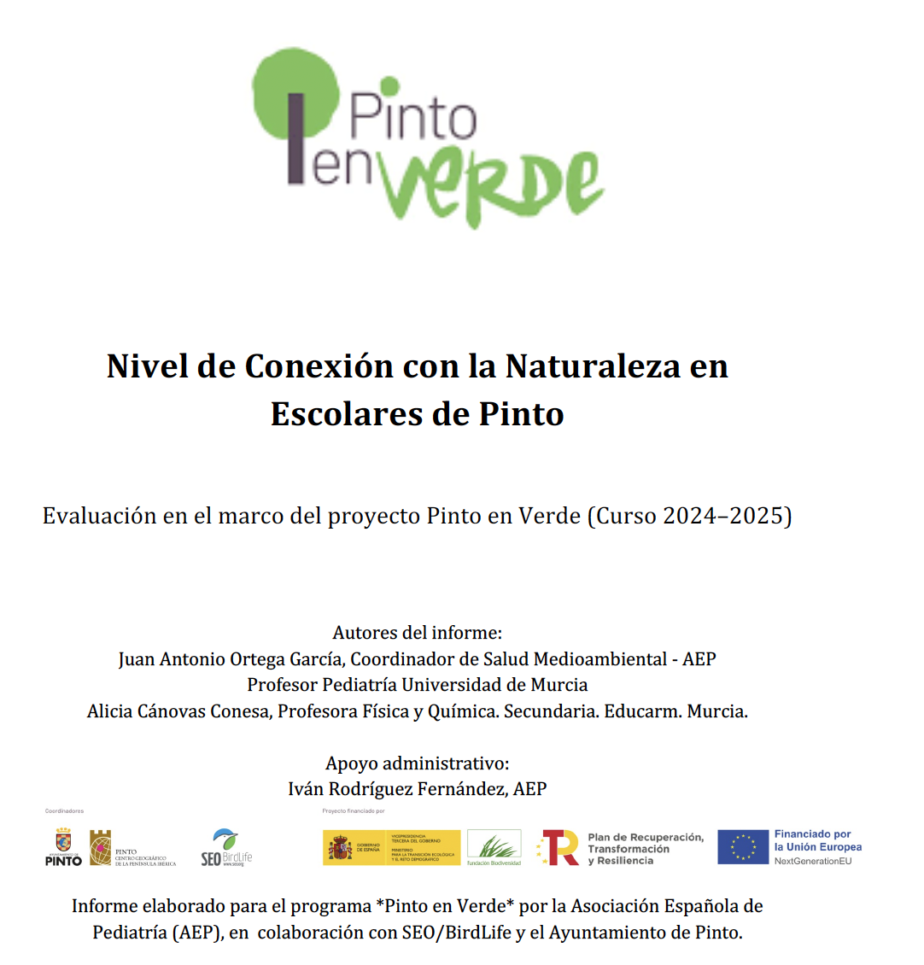

Slide 11
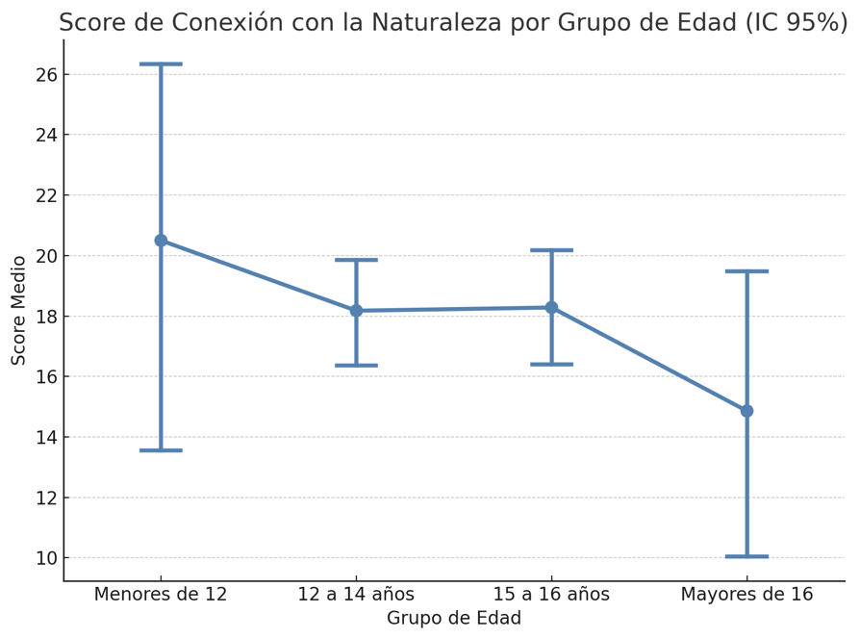
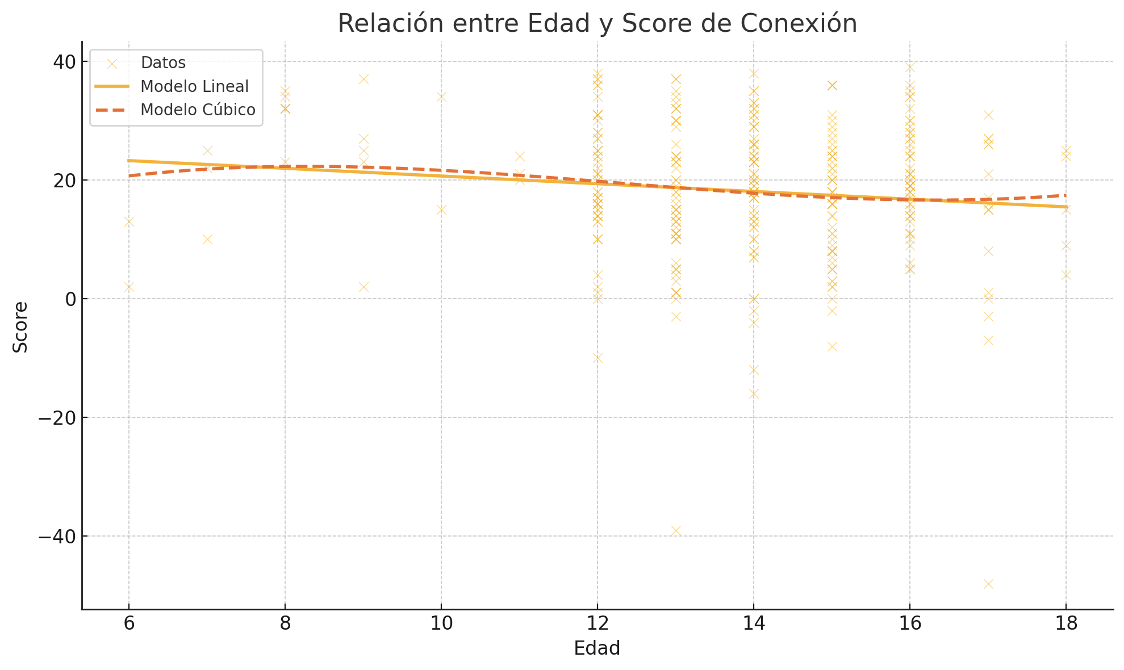
Curvas de edad (conexión vs edad)

Slide 12
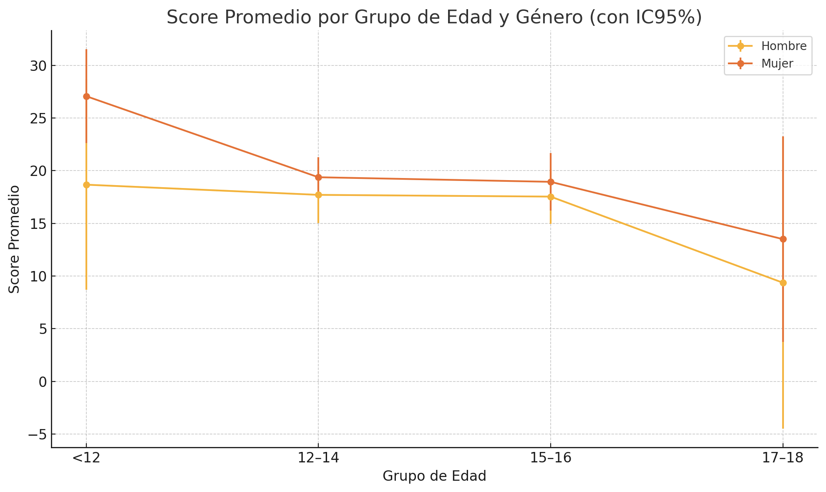
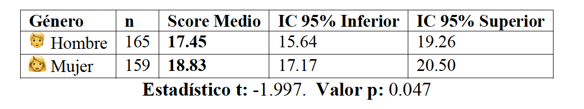
Brecha de género
Las niñas, en promedio, tienen una conexión con la naturaleza
significativamente más alta que los niños

Slide 13
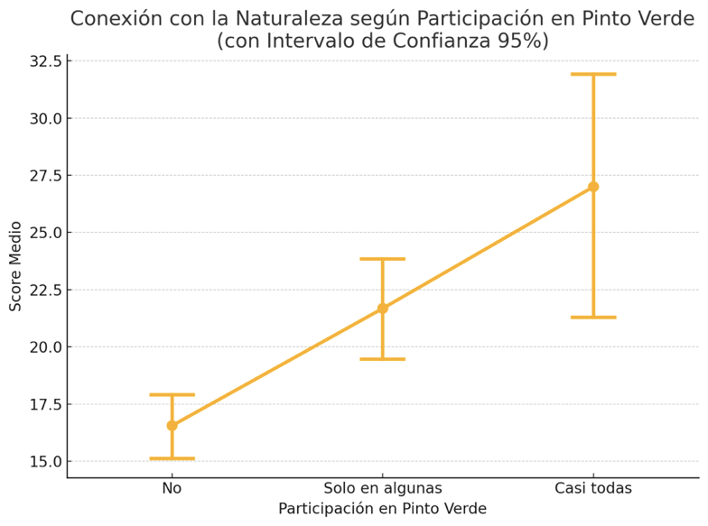
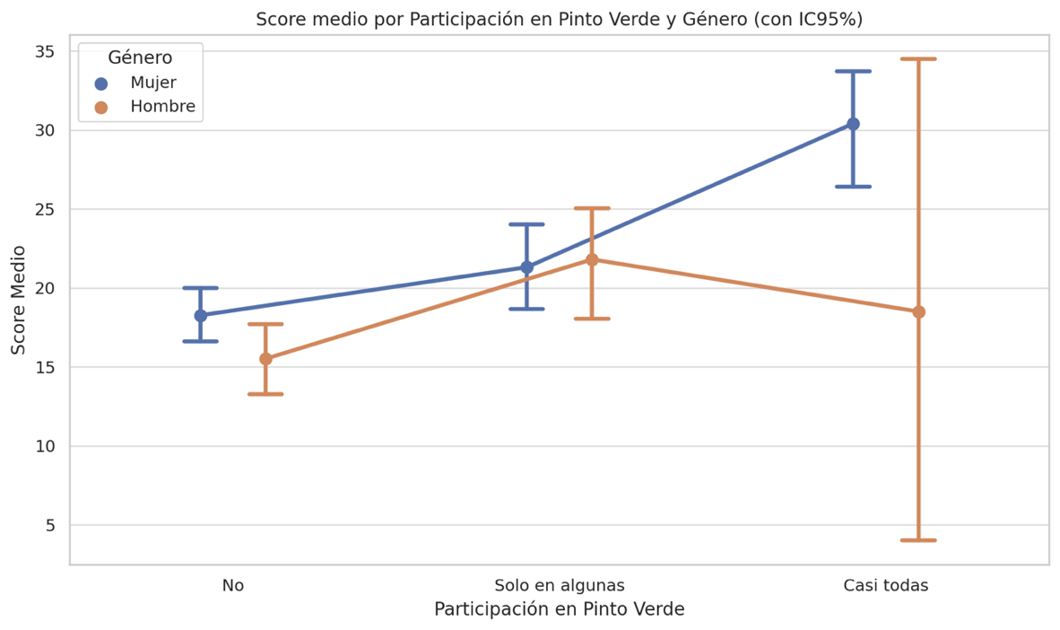
Participación en Pinto en Verde y conexión
p < 0.00001
La participación en Pinto en Verde se asocia con un incremento medio de 10 puntos en la CdN, lo cual representa un cambio notable.

Slide 14
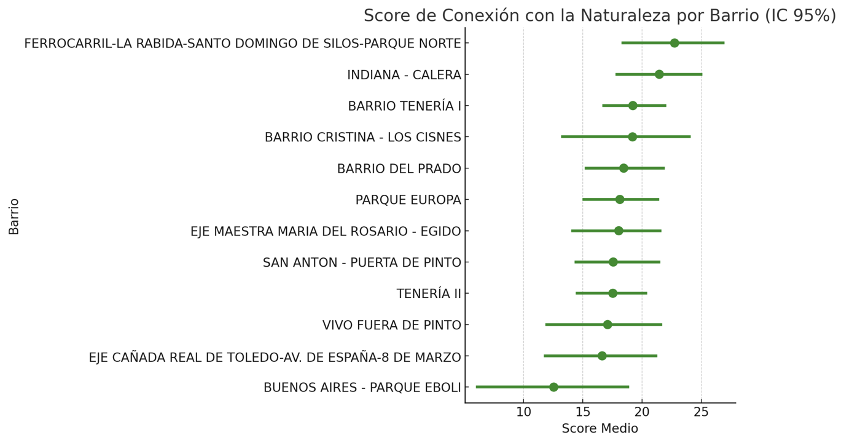
Diferencias por barrios

Slide 15
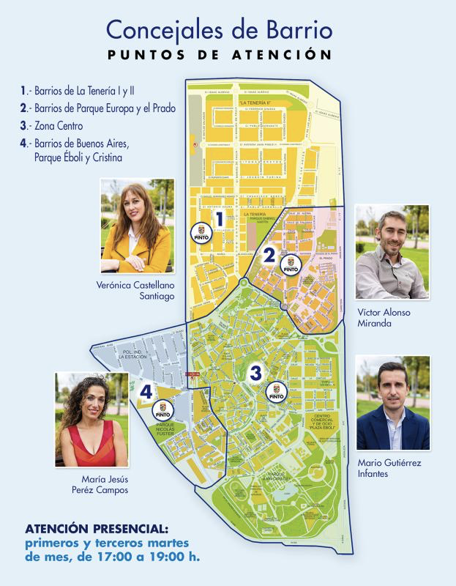
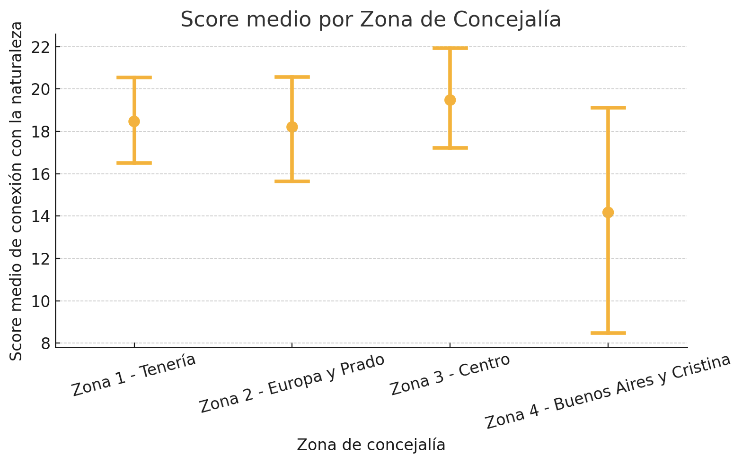
Diferencias por barrios
ANOVA Estad.stico F: 2.284. p =0.07

Slide 16
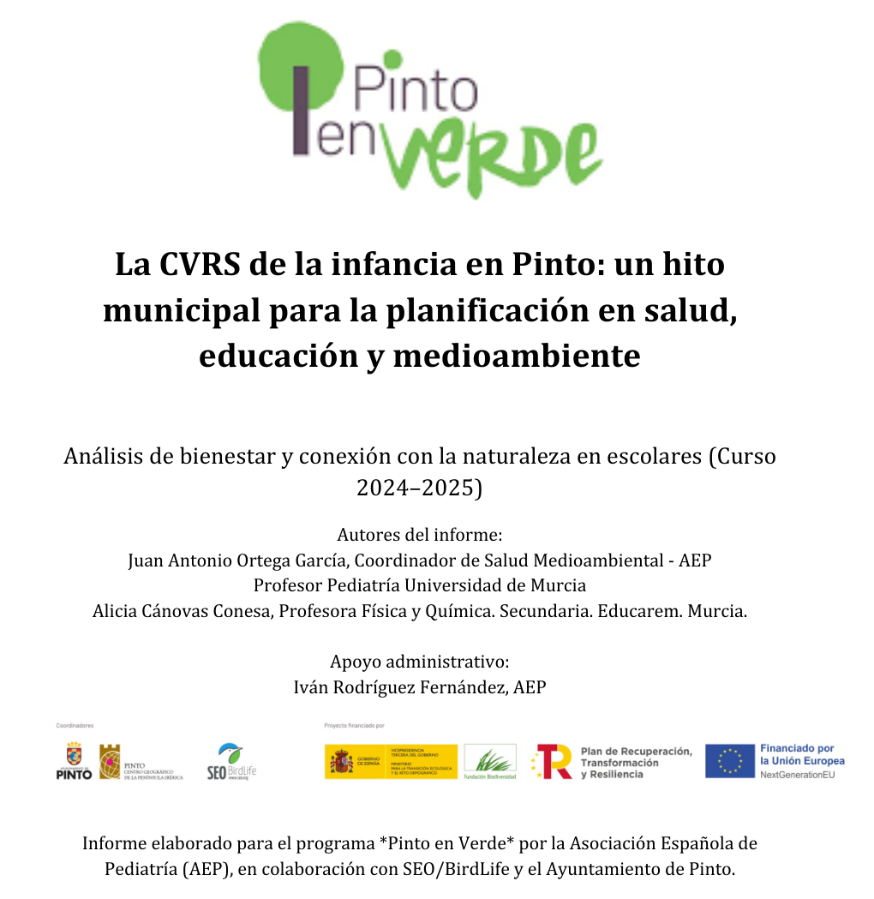
Visual – INFORME2.pdf

Slide 17
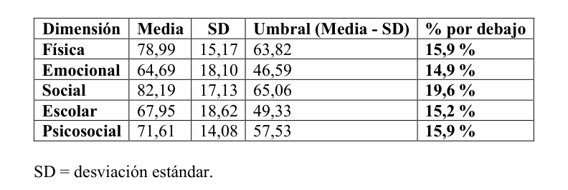
CVRS Global – Tabla de dimensiones (PedsQL)
Muestra: 296 escolares. Medias, SD y % bajo umbral por dimensión.
Niñas con mayor afectación global (22.6%) vs niños (12.1%). Diferencias significativas en Salud Física, Emocional y Psicosocial.

Slide 18
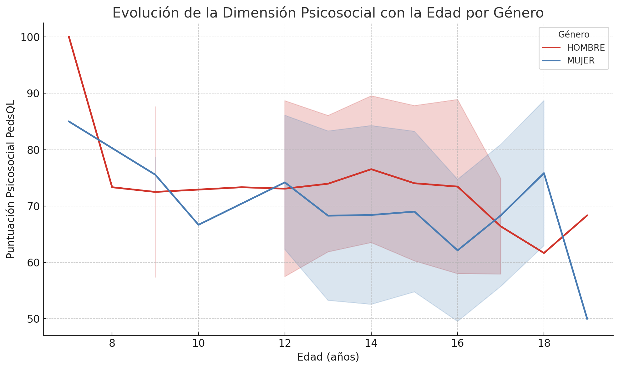
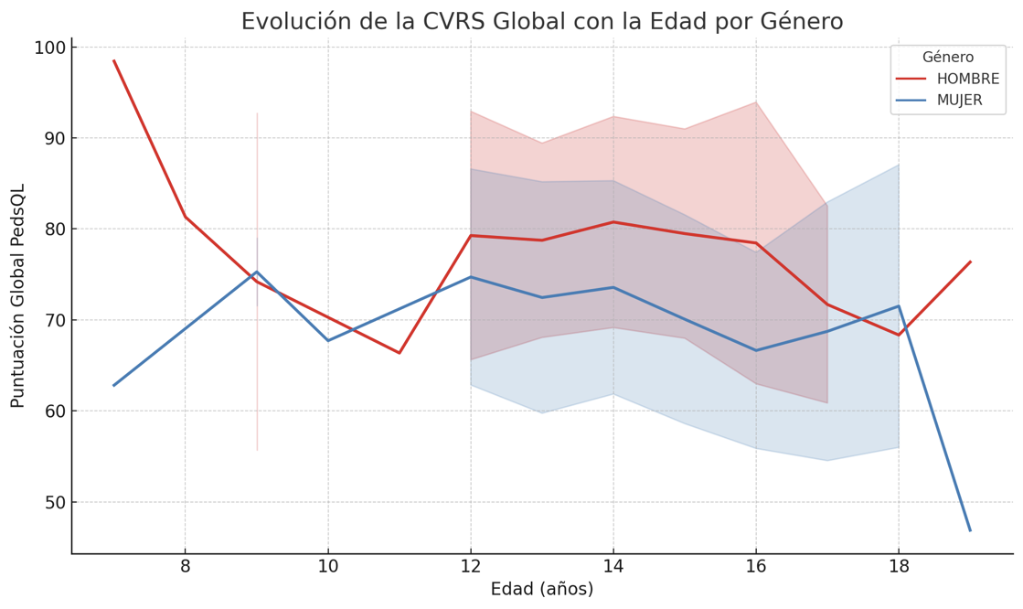
Diferencias por género –edad

Slide 19
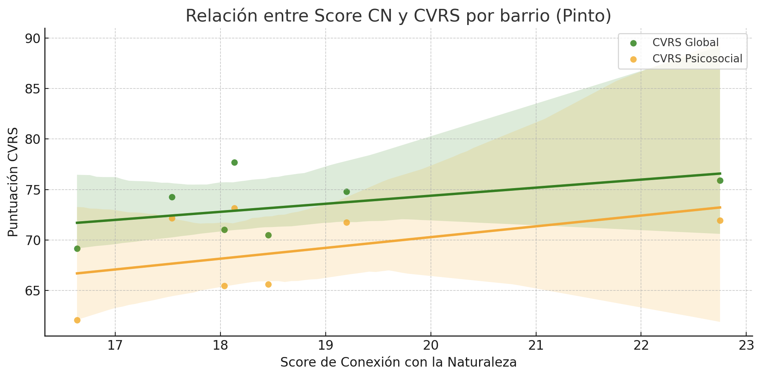
Impacto de las actividades de naturaleza – Pinto en Verde
mejores puntuaciones en:
o CVRS global
o Bienestar emocional
o Score de conexión con la naturaleza
Participación asociada a mayor conexión con la naturaleza y mejor CVRS psicosocial.

Slide 20
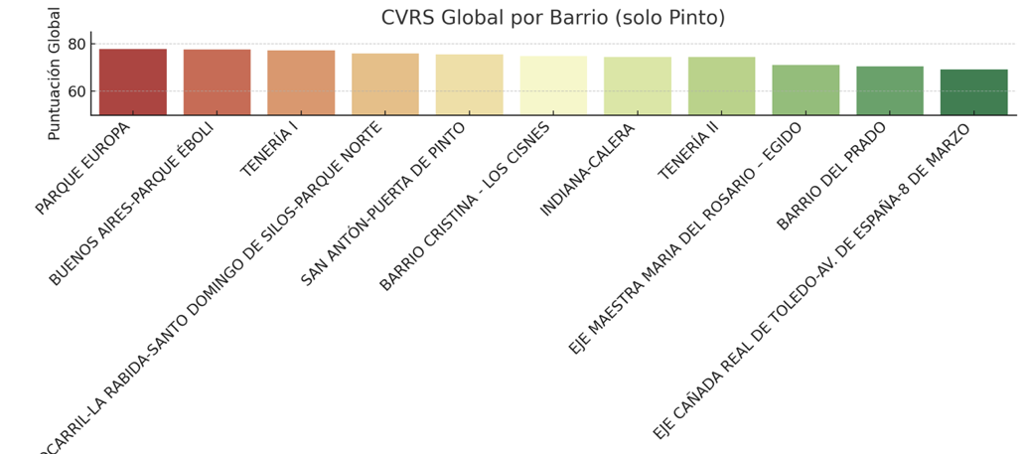
Diferencias por barrios

Slide 21
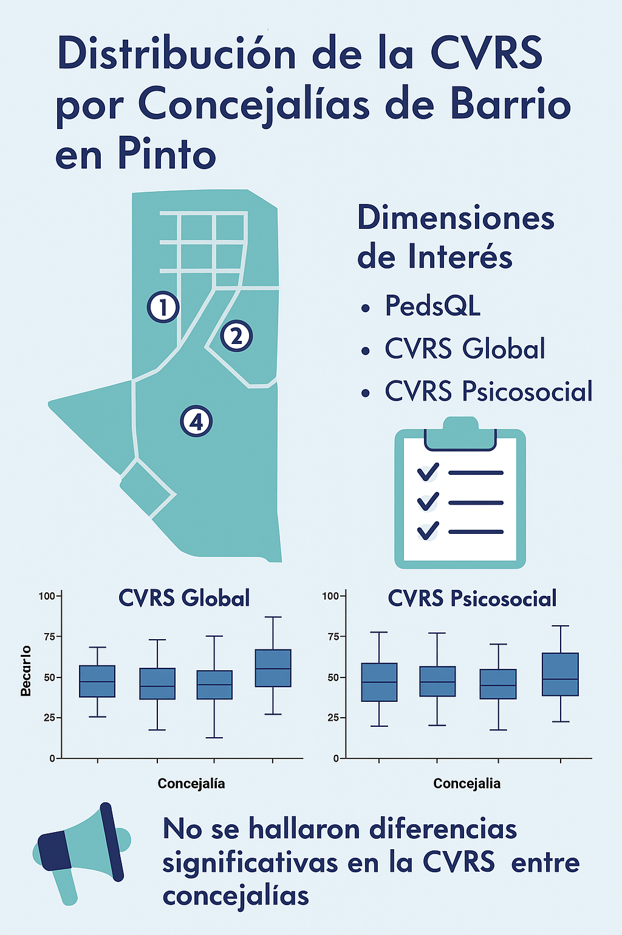
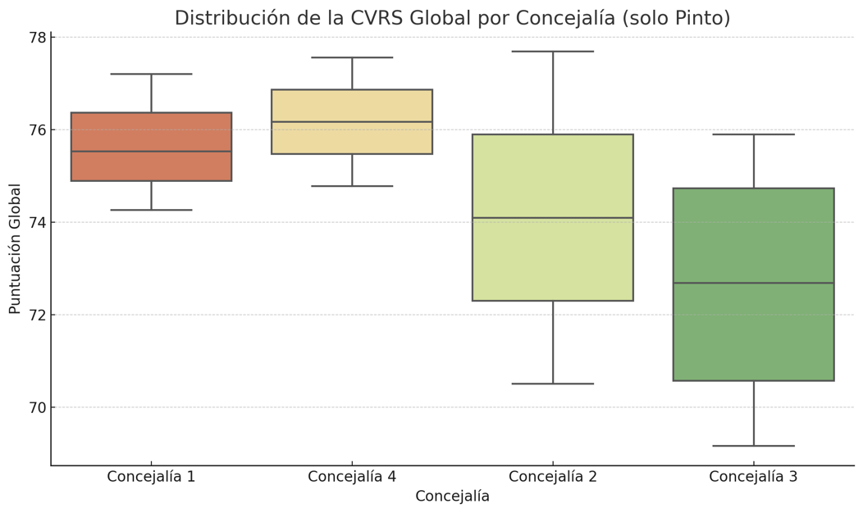
Diferencias por barrios

Slide 22
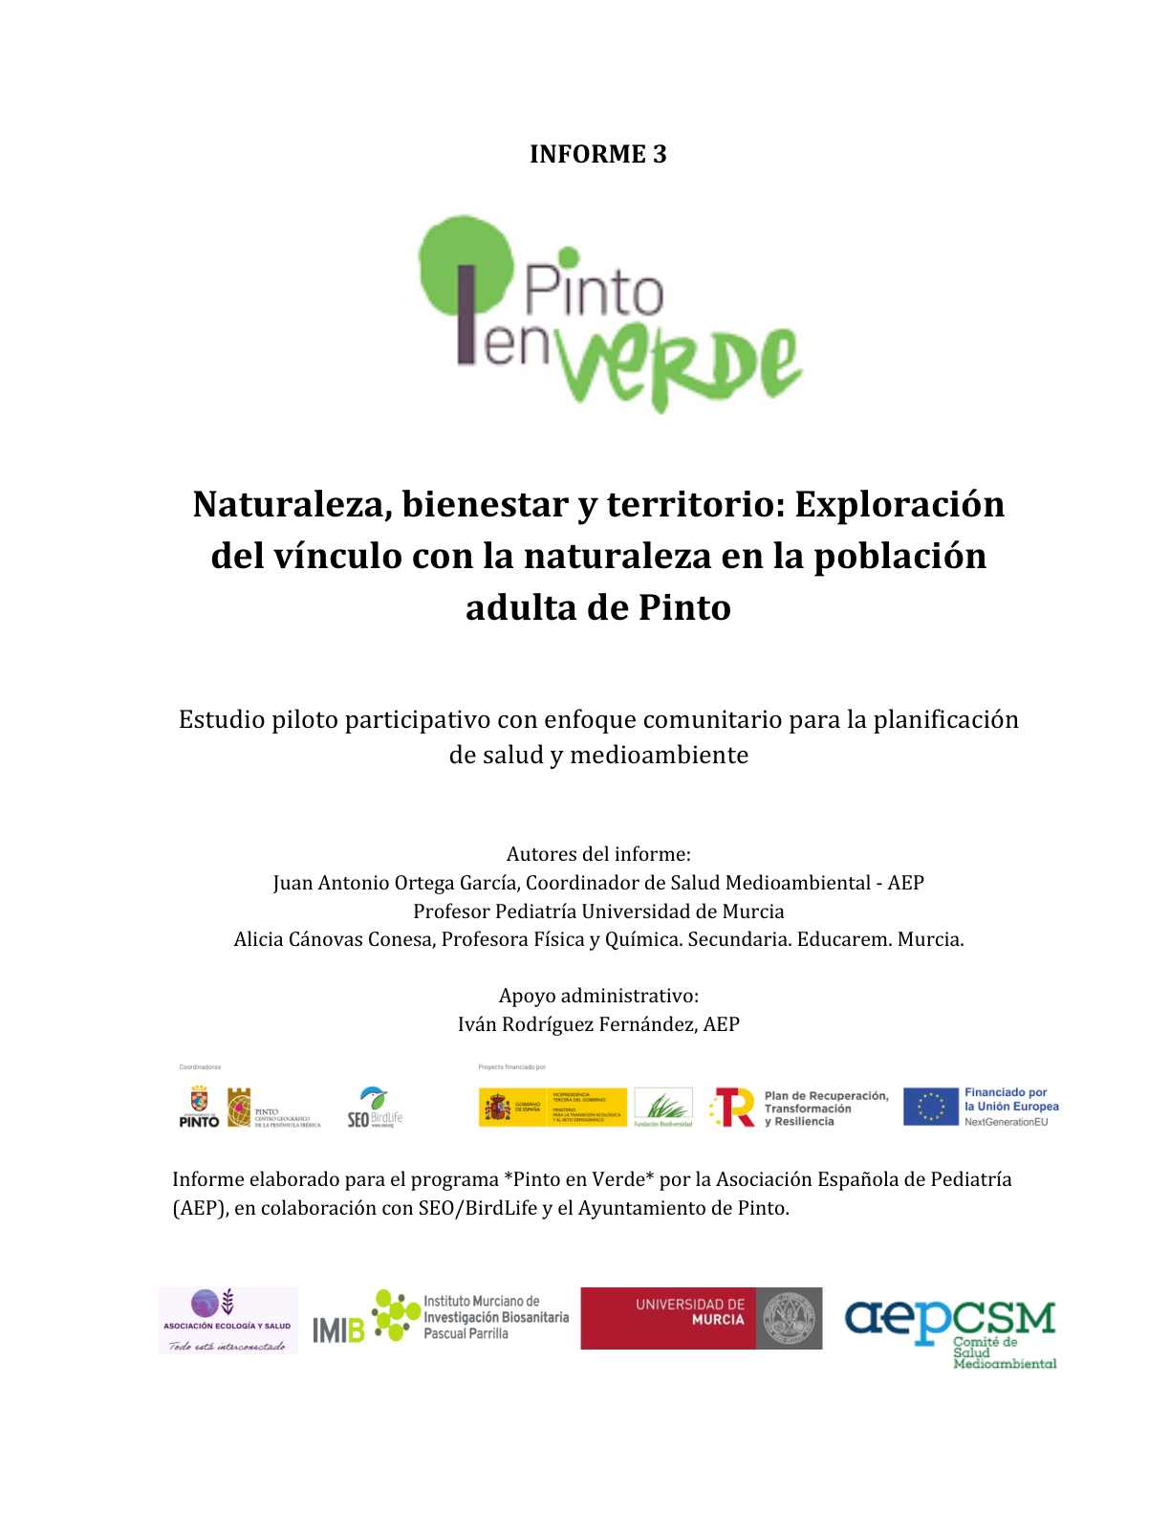
Visual – informe_3.pdf

Slide 23
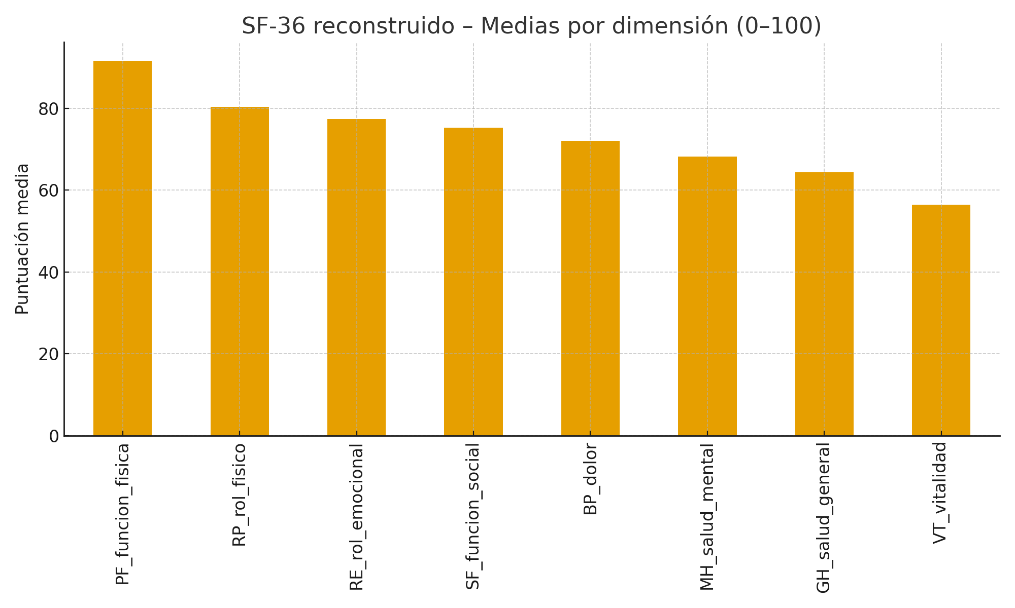
1. Estado general de la salud en adultos de Pinto
La salud física es buena: PCS promedio alto y baja limitación funcional.
La salud mental muestra vulnerabilidad: MCS moderado con baja vitalidad.
La CVRS refleja margen de mejora en bienestar emocional y energía vital.

Slide 24
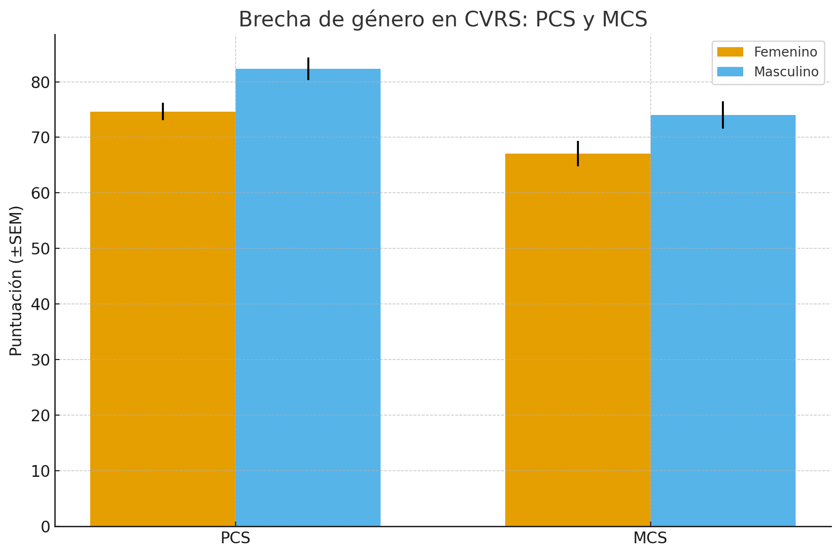
2. Desigualdad de género en salud
Las mujeres presentan puntuaciones significativamente más bajas en PCS y MCS.
Áreas más afectadas: dolor corporal, salud general y vitalidad.
Brecha consistente y clínicamente relevante: requiere enfoque específico.
Las mujeres puntúan peor en PCS (p=0.0033) y MCS (p=0.0418).
Diferencias especialmente marcadas en dolor (BP), salud general (GH) y vitalidad (VT).

Slide 25
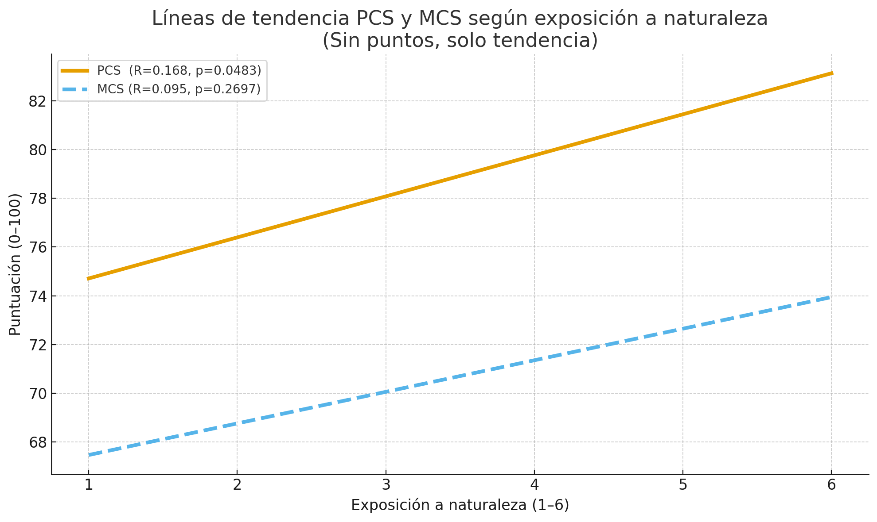
3. La naturaleza como factor protector
Mayor dosis de naturaleza se asocia a mejor PCS y MCS.
Efecto especialmente evidente en salud mental.
La naturaleza emerge como intervención urbana de salud pública.
Notes:
Relación dosis–respuesta perfectamente visible
A medida que aumenta el nivel de exposición a naturaleza (de 1 a 6):
PCS aumenta → mejor salud física.
MCS aumenta de forma incluso más marcada → mayor efecto en bienestar mental.
✔ Nivel 4 y 6 destacan
Las puntuaciones más altas de PCS y MCS se observan en quienes tienen:
5–6 horas/semana
A diario 1–2 horas
🌱 Mensaje clave (Diapositiva 3)
“Existe un gradiente claro: a mayor contacto con la naturaleza, mejor salud física y especialmente mejor salud mental. Una intervención urbana basada en naturaleza mejora la CVRS de forma evidente.”

Slide 26
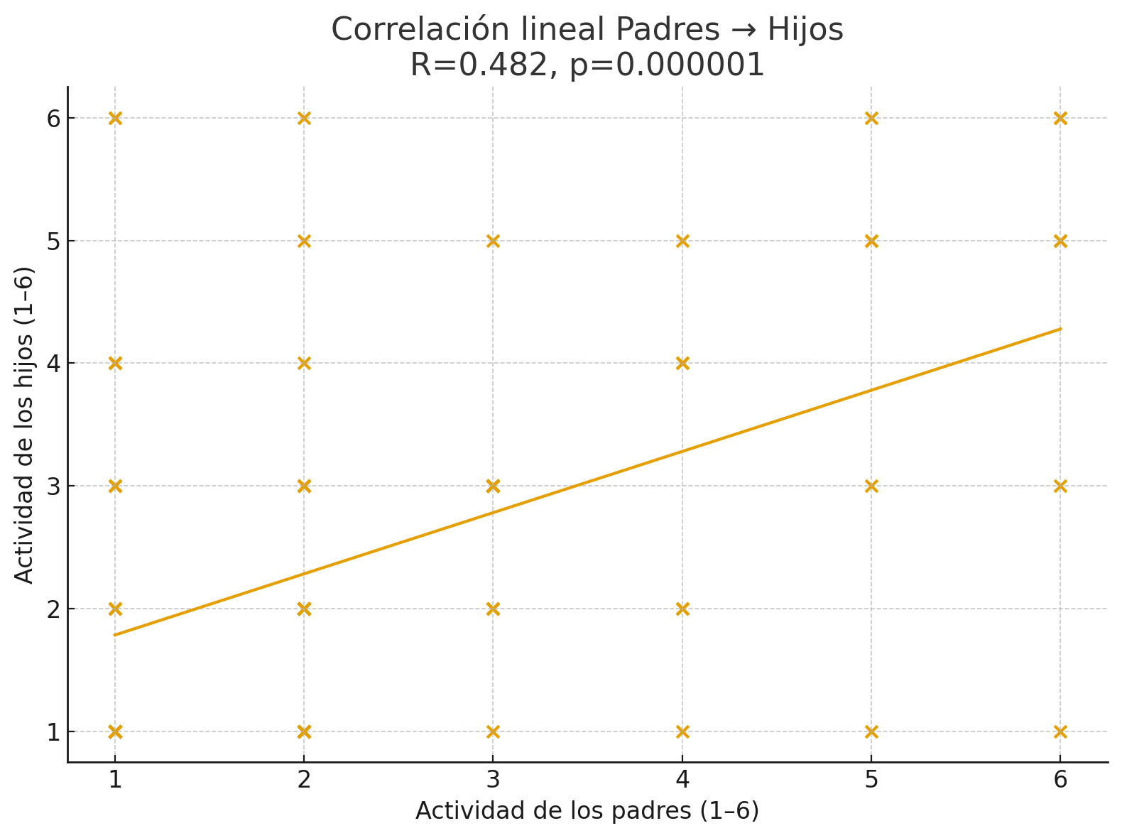
4. Transmisión intergeneracional
Correlación fuerte entre actividad en naturaleza de padres y madres en su infancia e hijos/as (R=0.482).
El hábito de naturaleza se transmite entre generaciones.
Los programas de naturaleza actúan como multiplicadores familiares saludables.
Notes:
Existe una transmisión directa de hábitos saludables entre generaciones
Tus datos muestran una correlación fuerte entre la frecuencia con la que los padres disfrutan de la naturaleza y la de sus hijos:
ρ (Spearman) ≈ 0.48 • p < 0.000001
➡️ Es una asociación moderada–alta y altamente significativa.
Esto quiere decir que cuando los padres tienen contacto frecuente con la naturaleza, sus hijos tienden a hacer lo mismo.
Mensaje clave:
Los hábitos de naturaleza se aprenden, se modelan y se transmiten dentro de la familia.
2. La naturaleza se convierte en un “estilo de vida” compartido
No hablamos de una actividad puntual, sino de un patrón estable de exposición saludable a lo largo del desarrollo infantil.
Esto tiene dos consecuencias:
Los hijos repiten los modelos observados.
Se consolida un entorno familiar más conectado con salud, bienestar y actividad física.
Mensaje para decir en voz alta:
La naturaleza no solo mejora la salud hoy: moldea las rutinas de la próxima generación.
3. El impacto transgeneracional multiplica el efecto de las intervenciones públicas
Tu resultado tiene un valor enorme para políticas de salud:
Si un programa como Pinto en Verde consigue que un padre/madre aumente su contacto con la naturaleza… ➡️ Ese cambio se transmite automáticamente a los hijos.
La intervención deja de ser individual ➡️ y pasa a ser familiar y generacional.
Mensaje político clave:
Cada adulto que se activa con la naturaleza puede estar cambiando la salud de sus hijos durante años.
4. Cómo contarlo en tu presentación (texto breve)
Diapositiva:
“Impacto transgeneracional del contacto con la naturaleza”
Fuerte correlación padres → hijos (ρ ≈ 0.48, p < 0.000001).
Los hábitos de naturaleza se aprenden y se transmiten.
Multiplicador familiar: un cambio en adultos mejora la vida de los hijos.
Programas como Pinto en Verde tienen un impacto generacional en salud pública.
Discurso acompañante (30 segundos):
“Los datos muestran una correlación muy clara entre la frecuencia con la que los padres disfrutan de la naturaleza y la de sus hijos. Esto significa que la naturaleza no solo beneficia a los adultos: crea un estilo de vida familiar que se transmite. Un programa como Pinto en Verde no impacta a una persona, sino a toda una generación. Es un multiplicador de salud pública.”

Slide 27
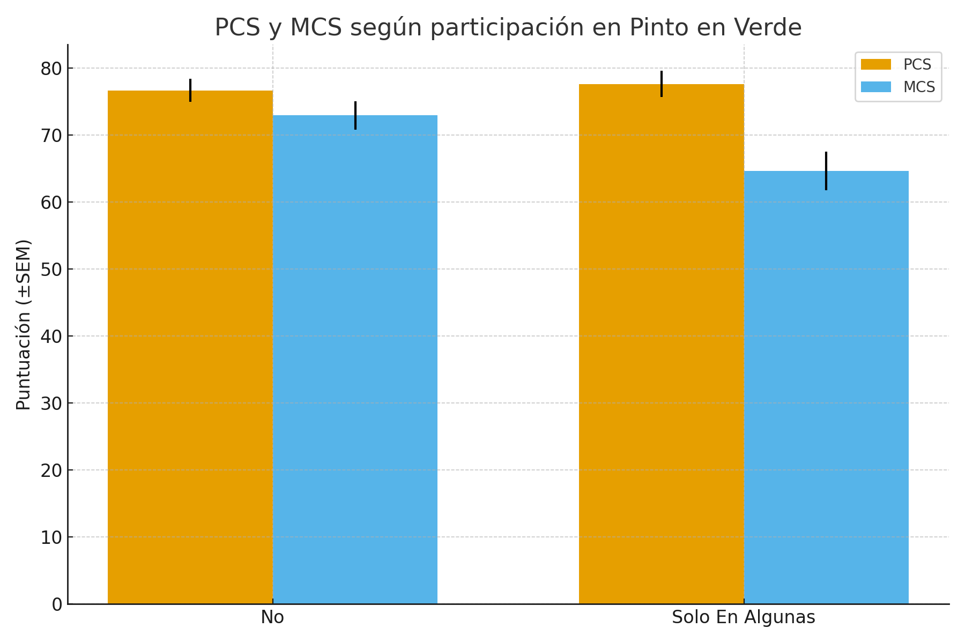
Participación en Pinto en Verde
La participación en Pinto en Verde muestra diferencias relevantes en salud mental. Quienes participan presentan menor MCS, lo que indica que el programa está captando población más vulnerable emocionalmente—aunque su salud física (PCS) es similar.
Notes:
Similar o ligeramente superior en quienes han participado “Solo en algunas”.
No hay diferencia estadísticamente significativa.
✔ MCS (Salud mental)
Claramente más bajo en el grupo “Solo en algunas”.
Diferencia significativa (p ≈ 0.02)
Esto sugiere selección inversa: → Las personas con peor salud mental acuden más al programa.
🧠 Mensaje recomendado “La participación en Pinto en Verde muestra diferencias relevantes en salud mental. Quienes participan presentan menor MCS, lo que indica que el programa está captando población más vulnerable emocionalmente—aunque su salud física (PCS) es similar.”

Slide 28
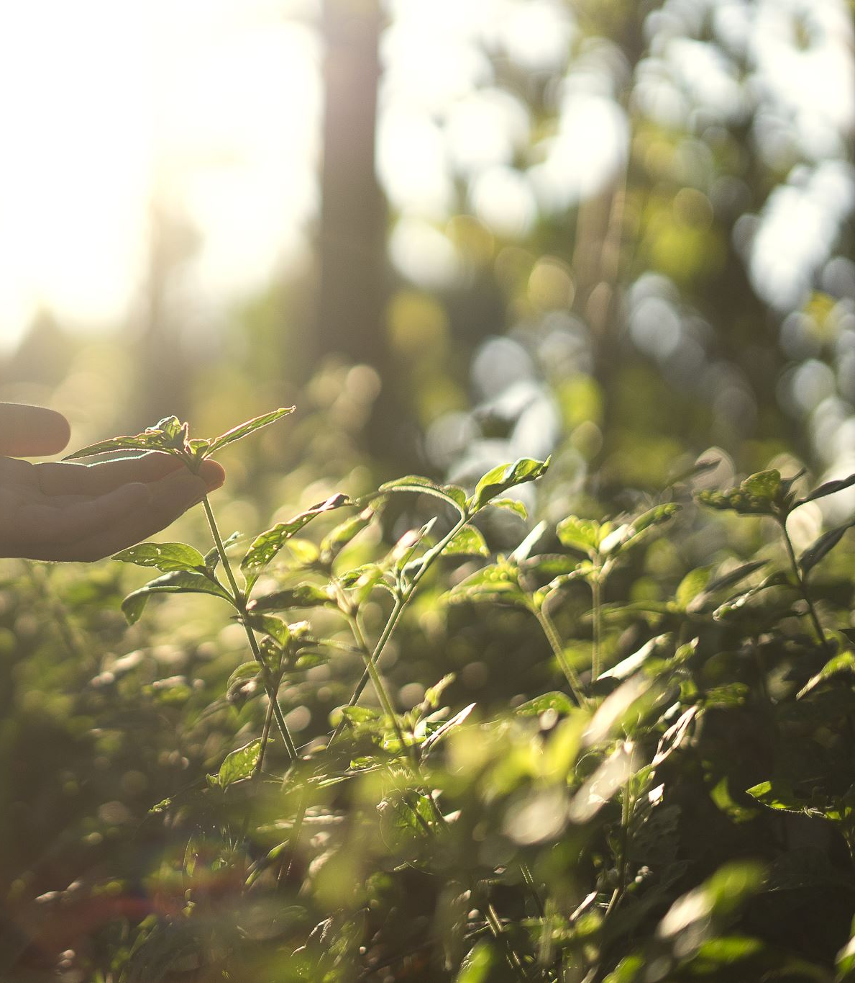
Calidad de Vida relacionada con la salud en Adultos de Pinto
La naturaleza emerge como un determinante clave de salud, con beneficios especialmente en el bienestar mental.
Las desigualdades de género en la CVRS son claras y requieren una intervención específica desde salud pública.
La participación en actividades ambientales atrae a población emocionalmente más vulnerable, ofreciendo un espacio de apoyo.
Los hábitos de contacto con la naturaleza se transmiten entre generaciones, multiplicando el impacto de programas como Pinto en Verde.

